Slide 1
Applicatie- en mediaontwikkeling Project 3 Desktop Dashboard Applicatie

Slide 2
Inhoudsopgave
Project
Dashboard applicatie?
Planning
Kwalificatiedossier – Kerntaken & Werkprocessen
Voortgangsnormen project
Beoordeling

Slide 3
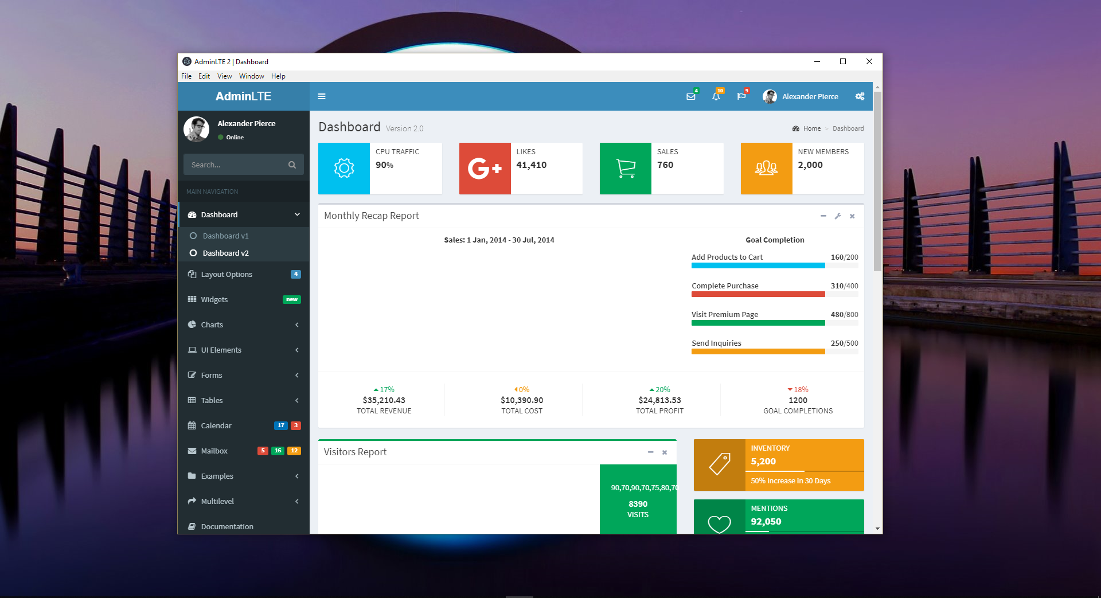
Project

Slide 4


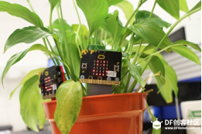


Project
Het maken van een Desktop Dashboard Applicatie met gebruik van:
HTML5, CSS3, Javascript (jQuery)
ElectronJS, NodeJS en NPM (Node Packet Manager)
Basisgegevens van projectweek 4.

Slide 5

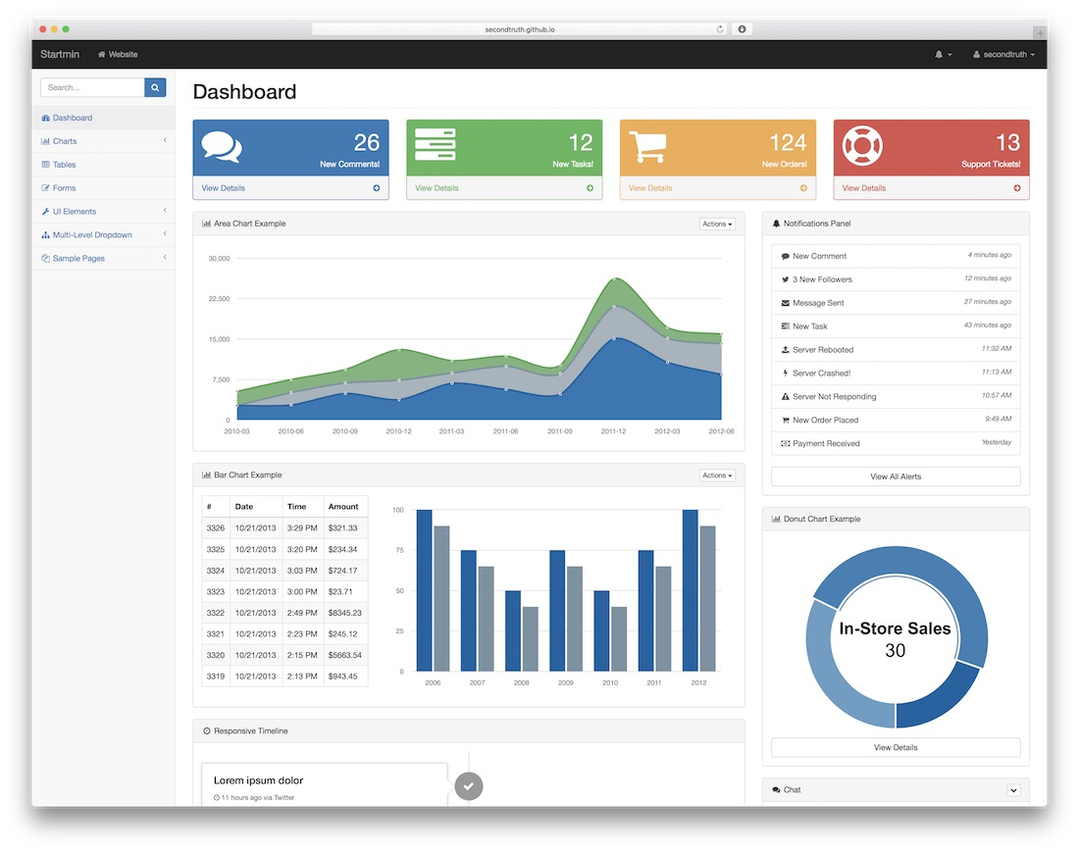
Dashboard applicatie?
A data dashboard is an information management tool that visually tracks, analyses and displays key performance indicators (KPI), metrics and key data points to monitor the health of a business, department or specific process.

Slide 6
Planning
Dag één:
Presentatie Project
Groepen maken
Projectplan opstellen
Presentatie API
Opdracht API
Voorbereiden ontwerp
Dag twee:
Opleveren ontwerp
Voorbereiden realisatie
Desktop APP demo
Realiseren APP
Dag drie:
Realiseren APP
Opleveren voortgang
Testen APP
Optimaliseren APP
Opleveren APP
Presentatie maken
Dag vier:
Puntjes op de i
Presenteren
Reflectie

Slide 7
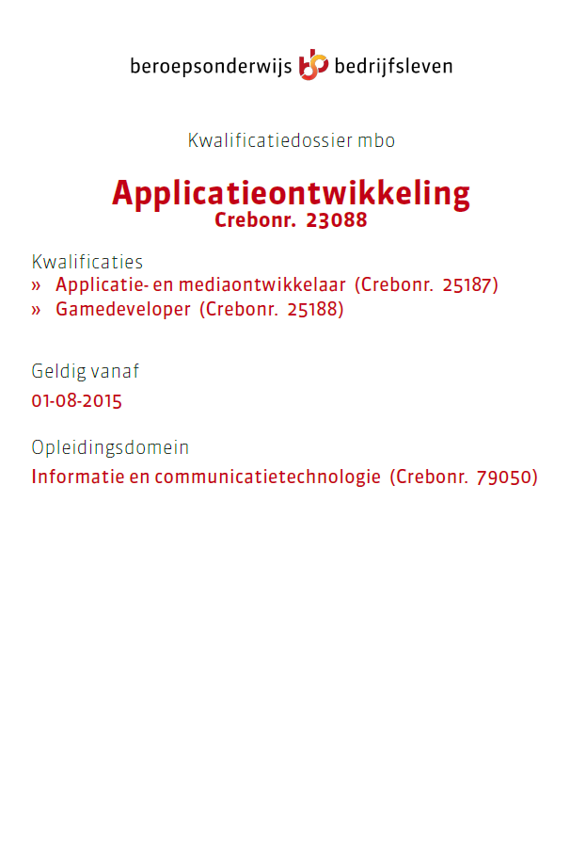
Kwalificatiedossier – Kerntaken & Werkprocessen
Bijlage 1 – Kwalificatiedossier.pdf
B1-K1-W1 – Opdracht vaststellen
B1-K1-W2 – Projectplan
B1-K1-W3 – Ontwerp
B1-K1-W4 – Voorbereiden realisatie
B1-K2-W1 – Realiseren product
B1-K2-W2 – Testen product
B1-K3-W1 – Optimaliseren product
B1-K3-W2 – Opleveren product
B1-K3-W3 – Evalueren
P1-K1-W1 – Onderhouden applicatie
P1-K1-W2 – Beheren gegevens

Slide 8
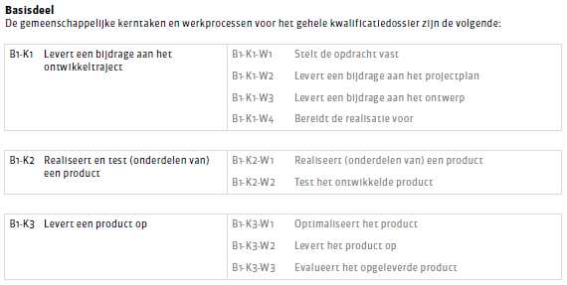
Kwalificatiedossier – Basisdeel

Slide 9
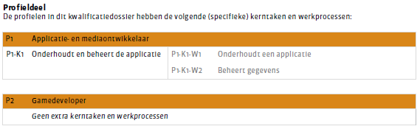
Kwalificatiedossier – Profieldeel

Slide 10
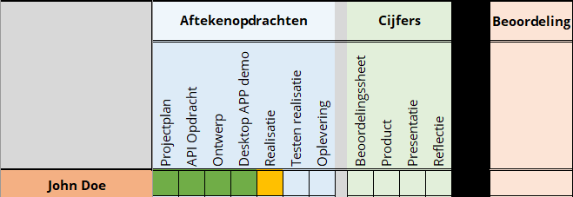
Voortgangsdocument project
Semi-realistisch bedrijfsaspect: tijdens dit project werken we in een realistisch bedrijfsaspect. Je mag daarom bij bepaalde belangrijke onderdelen pas verder naar het volgende onderdeel als het huidige onderdeel is goedgekeurd.
Dit geldt voor de volgende onderdelen:
Projectplan
API opdracht
Ontwerp
Desktop APP demo
Realisatie van applicatie
Testen van applicatie
Opleveren van product

Slide 11
Beoordeling
De beoordeling van het project wordt gedaan aan de hand van de volgende onderdelen:
Het voortgangsdocument (beoordelingssheet)
Het product
De presentatie
De reflectie

Slide 12
Applicatie- en mediaontwikkeling Project 3 Desktop Dashboard Applicatie

